Slide 1
BKT paničnog poremećaja
Praktikum 2
Split, 17.10.2020. (online)
Pripremila: Anita Kovačević

Slide 2
Panični napad
iznenadna i značajna epizoda neugode/straha
tjelesni simptomi (lupanje srca, znojenje, gušenje, bol u prsima, vrtoglavica…)
kognitivni simptomi (strah od gubitka kontrole, strah od ludila ili smrti…)
potreba za bježanjem
počinje iznenada, kratkotrajan (max 30 min)
Panični poremećaj
uporni, neočekivani panični napadi
stalni strah od budućih napada ili posljedica
promjena ponašanja
agorafobija (kod 1/3 do ½ osoba s paničnim poremećajem)

Slide 3
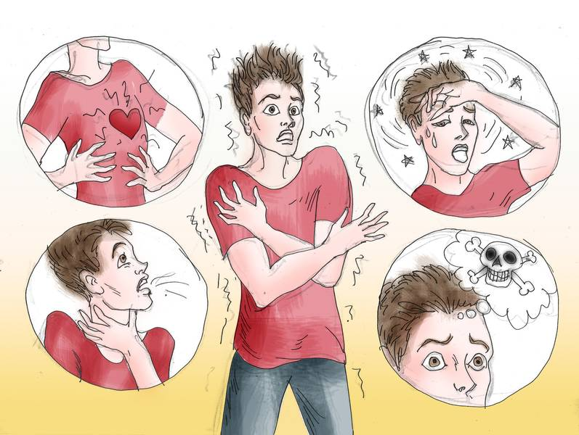
Razumijevanje paničnog poremećaja i agorafobije

Slide 4
Kognitivno-bihevioralni model
Panika ili anksioznost
Fiziološki simptomi
Pretjerana budnost
Pravi panični napadi
Biološka ranjivost, stres, bolest
Pogrešne katastrofične interpretacije (Imam infarkt!)
Fiziološki simptomi – lažni alarm
Anksioznost, izbjegavanje
Agorafobija
Sigurnosna ponašanja

Slide 5
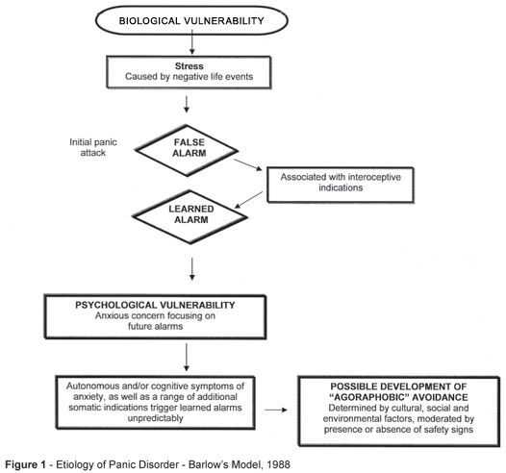
Bihevioralni modeli Panika + strah klasično uvjetovanje Održavanje straha operantno uvjetovanje Izbjegavanje, sigurnosna ponašanja olakšanje od anksioznosti (negativno potkrepljenje)
Barlowljev model
Biološki, okolinski i psihološki činitelji stvaraju ranjivost na panični poremećaj.
Generalizirana biološka ranjivost
Stres početni napad panike (lažni alarm) opasnost strah od budućih napada panični poremećaj
Izbjegavanje – način suočavanja s neočekivanom panikom

Slide 6
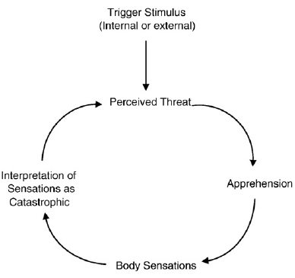
Kognitivni modeli Krive kognitivne procjene vode do izbjegavanja situacija u kojima se pojedinci boje da će u njima imati panični napad.
David M. Clark
„Katastrofične pogrešne interpretacije” – tjelesni simptomi percipiraju se kao opasni (lupanje srca – infarkt)
Tjelesni simptomi – znakovi paničnog napada (trčanje – lupanje srca – Imat ću napad panike!)
Anksioznost – srce još brže kuca (Imat ću infarkt!)
Strah se povećava – potpuni panični napad

Slide 7
Kognitivne distorzije
Negativne automatske misli
Disfunkcionalne pretpostavke
Disfunkcionalne sheme
Proricanje budućnosti -„Onesvijestit ću se!”
Etiketiranje - „Ja sam slabić.”
Precjenjivanje opasnosti - „Ako uđem u lift, onesvijestit ću se.”
Katastrofiziranje - „Imam infarkt!”
Personaliziranje – „Samo ja imam taj problem.”
Čitanje misli – „Drugi vide da paničarim.”
Dihotomno mišljenje – „Uvijek paničarim.”
Podcjenjivanje sposobnosti suočavanja – „Ne mogu se nositi s tim.”
„Ako stalno nisam na oprezu, nešto će se dogoditi.”
„Moram se osloboditi sve svoje anksioznosti i panike.”
„Nikad ne smijem izgledati glupo.”
„Tjelesni simptom je znak da sam bolestan.”
„Ako drugi znaju da paničarim, odbacit će me.”
„Anksioznost je nepodnošljiva i znak je bolesti.”
„Moram se kritizirati zbog svojih slabosti.”
Ranjivost na povrede: „Ja sam bespomoćan, slab i krhak.”
Napuštanje: „Ako paničarim, odbacit će me.”
Biološki integritet: „Ako paničarim, bit ću onesposobljen i umrijet ću.”
Kontrola: „Moram kontrolirati sve u vezi sa sobom.”
Poniženje: „Drugi će mi se smijati ako paničarim.”
Posebnost: „Sebe vidim kao uspješnog i jakog. Panika nije u skladu s tim, to mi se ne bi smjelo događati.”

Slide 8
Panični poremećaj
Predisponirajući faktori
Evolucijski faktori
Genetski faktori
Generalizirana biološka ranjivost
Psihološka ranjivost
Osjetljivost na anksioznost
Precipitirajući faktori
Stresni životni događaj
Održavajući faktori
Sigurnosna ponašanja
Izbjegavanja

Slide 9
Primjer simptoma
PANIČNI POREMEĆAJ
Ubrzan rad srca
Lupanje srca
Znojenje
Tresenje
Teškoće disanja
Bolovi u prsima
Stezanje u prsima
Mučnina
Vrtoglavica
Osjećaj nesvjestice
Derealizacija
Depersonalizacija
Obamrlost
Žmarci
Hladnoća
Valovi vrućine
Strah od gubitka kontrole
Strah od smrti
Strah da će osoba poludjeti
Strah od budućih napada panike
AGORAFOBIJA
Strah da osoba bude sama
Strah od gužve
Strah od javnosti
Strah od paničnog napada
Nesposobnost odlaska na određena mjesta bez pratnje

Slide 10

Kognitivno-bihevioralni tretman paničnog poremećaja i agorafobije
Efikasnost 75-90 %
Smanjuje simptome panike i agorafobije, poboljšava kvalitetu života, ima bolje dugoročne rezultate od lijekova

Slide 11
Opći plan tretmana paničnog napada i agorafobije
Procjena
Testovi i klinički intervju
Razmatranje lijekova
Upoznavanje s tretmanom
Konstruiranje hijerarhije straha
Ponovno učenje disanja
Trening relaksacije
samo ako je prisutna stalna tjelesna napetost
Kognitivne intervencije
Identificiranje i promjena automatskih misli
Identificiranje i promjena disfunkcionalnih pretpostavki
Identificiranje i promjena osobnih shema
Bihevioralne intervencije
Izazivanje panike
Konstrukcija hijerarhije straha
Izlaganje hijerarhiji straha
Suočavanje sa životnim stresom
Prorjeđivanje tretmana

Slide 12
PROCJENA Postavljanje dijagnoze paničnog poremećaja Isključiti medicinske dijagnoze (problemi sa štitnom žlijezdom, kardiovaskularni problemi)
Testovi i klinički intervju
Intervju za anksiozne poremećaje za DSM-IV (ADIS-IV), Strukturirani klinički intervju za DSM-IV-TR za poremećaje s Osi I (SCID)
Upitnici samoprocjene (BAI, Upitnik straha – Subskala agorafobije, Upitnik mobilnosti za agorafobiju, Skala težine paničnog poremećaja (PDSS)
Obrazac 3.2 – Evaluacija paničnog poremećaja i agorafobije: testovni rezultati, zloupotreba psihoaktivnih tvari, povijest, napredak u tretmanu i preporuke
Obrazac 3.3 – Evaluacija anksioznosti i izbjegavanja za pacijente
Razmatranje lijekova
Mogućnost uzimanja lijekova kao dijela tretmana
Upotreba lijekova ne isključuje KBT

Slide 13
UPOZNAVANJE S TRETMANOM
Informiranje klijenta o dijagnozi, demografske i etiološke informacije
Edukacija o simptomima panike, o faktorima koji predisponiraju, precipitiraju i održavaju simptome
2 letka s informacijama za klijente:
Opis prirode paničnih poremećaja i agorafobije
Opis kognitivno-bihevioralne terapije
Oblikovanje specifičnih ciljeva terapije – suradnja klijenta i terapeuta
Izlaganje povećanom rasponu situacija
Toleriranje i smanjivanje anksiozne zabrinutosti i autonomnog uzbuđenja
Reguliranje disanja
Promjena krivih kognitivnih procjena

Slide 14
KONSTRUIRANJE HIJERARHIJE STRAHA
Popis zastrašujućih situacija slaže se u hijerarhiju od najmanje do najviše zastrašujuće situacije
Procjena nelagode na skali od 0 do 10 („subjektivne jedinice neugode”)
Hijerarhija sigurnosnih ponašanja, od onih kojih se najlakše do onih kojih se najteže mogu odreći

Slide 15
PONOVNO UČENJE DISANJA
Hiperventilacija – disanje kratkim i brzim udasima; uzdišu, duboko udišu, osjećaj da „ostaju bez daha”
Ponovno učenje disanja:
Usporavanje disanja
Disanje korištenjem abdominalnih mišića
Meditativna procedura za poboljšanje opuštenosti
Snimka s uputama
Vježbati 2 puta dnevno po 10 minuta u opuštenom stanju, zatim pri nešto većem stresu
NE: tijekom paničnog napada, tijekom izlaganja
Moguće sigurnosno ponašanje
TRENING RELAKSACIJE
Ako je prisutna kronična tjelesna napetost između napada panike
NE tijekom napada panike
Moguće sigurnosno ponašanje
Jacobsonova metoda: cilj 12 skupina mišića, snimljene seanse
„Napadi potaknuti relaksacijom”

Slide 16
KOGNITIVNE INTERVENCIJE
Identificiranje automatskih misli
Klijent bilježi svoje misli u dnevnik (za vrijeme paničnog napada ili kad osjeća zabrinutost da će se dogoditi):
Procjena anksioznosti
Situacija u kojoj se to dogodilo
Automatske misli
Ponašanja
Vođeno otkrivanje:
Identifikacija automatskih misli
Identifikacija tjelesnih senzacija
Povezivanje misli, emocija i ponašanja (bijeg-borba)
Promjena automatskih misli
Terapeut dovodi u pitanje klijentove automatske misli
Znanstveno ispitivanje automatskih misli
Utvrđivanje i promjena pogrešnih procjena

Slide 17
Identificiranje AM
„Trčao sam uz stepenice” (situacija)
„Moje je srce počelo lupati” (tjelesni simptom)
„Moje srce lupa – imam napad panike” (misao 1. razine)
„Postao sam anksiozan, srce mi je počelo još jače lupati” (emocija, tjel. simptom)
„Srušit ću se, onesvijestiti i umrijeti ako ne dobijem pomoć” (misao 2. razine)
„Vrtoglavica, muti mi se pred očima, preznojio sam se” (vrhunac anksioznosti)
„Neću se moći nositi s tim” (misao 3. razine)
Puni napad panike
„Legao sam i zvao liječnika” (ponašanje)
Promjena AM
Kojim kategorijama pripadaju ove misli?
Koje osjećaje imate kad imate ove misli?
Procijenite svoju uvjerenost u točnost svojih misli i intenzitet osjećaja na skali 0-100.
Je li u misli „Imam napad panike” prisutna pogrešna procjena? (dokaz za i protiv, vrednovanje dokaza, alternativno objašnjenje)
Postoji li pogrešna interpretacija u misli „Ako imam napad panike, srušit ću se, onesvijestiti i umrijeti”?
Što je najgore što se može dogoditi ako imate napad panike?
Ako je najgore što se može dogoditi da imate napad panike koji popusti, možete li se nositi s tim?
Ako se najgore dogodi i onesvijestite se, možete li se nositi s tim?

Slide 18
Identificiranje i promjena disfunkcionalnih pretpostavki
Pretpostavke – opća pravila ili zahtjevi koje osoba ima, opći oblici njihovih specifičnih automatskih misli (posredujuća vjerovanja)
Pravila:
„trebalo bi” („Ne bih trebao biti anksiozan”)
„ako-onda” („Ako sam anksiozan, onda će me ljudi odbaciti”)
„moram” („Moram se osloboditi svoje anksioznosti”)
Promjena – kognitivno restukturiranje
AM proizlaze iz pretpostavki koje je osoba dugo imala, a nisu istinite činjenice o situaciji
Identificiranje i promjena disfunkcionalnih shema
Sheme – konstrukti na dubljoj razini koje osoba koristi u razmišljanju o sebi, drugima i svijetu (bazična vjerovanja)
Tretman panike vodi do istraživanja disfunkcionalnih shema, može osigurati dugotrajne promjene AM, vjerovanja o svijetu kao opasnom mjestu i sebi kao bespomoćnima.

Slide 19
BIHEVIORALNE INTERVENCIJE
INDUCIRANJE PANIKE
Ključna komponenta tretmana
Cilj: dugoročno smanjivanje straha od simptoma panike
Tjelesni simptomi panike izazivaju se na umjetan način
Simptomi koji izazivaju strah se potiču dok se s njima povezan strah ne smanji
Strah se mora smanjiti sam po sebi, bez sigurnosnih ponašanja
Hiperventilacija, kardiovaskularni simptomi (intenzivno vježbanje), vrtoglavica (okretanje u stolici), simptomi depersonalizacije (gledanje u svjetlo, meditacija)

Slide 20
Konstrukcija hijerarhije straha
Rangiranje zastrašujućih situacija (0-10)
Ako su sigurnosna ponašanja uključena u hijerarhiju, što prije ih prorijediti
Hijerarhija sigurnosnih ponašanja (prisutnost druge osobe, lijekovi, hrana/piće)
Izlaganje hijerarhiji straha
Slijed koraka (izlaganja) – počinje od najmanje zastrašujuće situacije
Bez sigurnosnih ponašanja
Završetak seanse izlaganja:
Klijentova pogrešna procjena je odbačena
Nestala je potreba za bijegom
Može tolerirati anksioznost i suočiti se sa zastrašujućom situacijom
Izlaganje tijekom i između tretmana, u više različitih konteksta
Prije izlaganja zapisati predviđanja (što će se dogoditi u zastrašujućoj situaciji) – odbacivanje pogrešnih procjena

Slide 21
Suočavanje sa životnim stresom
Klijenta se educira o kognitivnom restrukturiranju anksioznih i depresivnih misli o životnim događajima – smanjenje opće razine anksioznosti
Prorjeđivanje tretmana
Cilj terapije: uklanjanje napada panike
Vještine suočavanja – smanjuje se vjerojatnost recidiva
12 tretmana
Prorjeđivanje tretmana – vježbanje funkcioniranja neovisnog o terapiji, klijent si sam zadaje domaće zadaće
Seanse ojačavanja (booster) - periodički

Slide 22
Rješavanje problema u terapiji
Strah od intrapsihičkih procesa
Razmišljanje o sebi – otkrivanje nesvjesnog (ludilo, gubitak kontrole)
Propitivanje klijentovih pretpostavki – nisu potvrđene
Netolerancija anksioznosti
Vjerovanje da svaku anksioznost treba izbjeći
Dokazi za i protiv, cijena i dobit
Ispitati i testirati predviđanja (što će se dogoditi ako bude anksiozan)
Neizvršavanje domaćih zadaća
Razlozi: izostanak sigurnosne osobe, strah od pogoršanja, strah od nekontroliranih anksioznih misli
Što učiniti?
Vježba izlaganja u seansi prije izlaganja za domaću zadaću uz specifične instrukcije
Pregledati zadaću u slijedećoj seansi
Smanjiti količinu i stupanj domaćih zadaća

Slide 23
Primjer ciljeva tretmana i intervencija za panični poremećaj i agorafobiju
Ciljevi tretmana | Intervencije
Smanjivanje tjelesnih simptoma anksioznosti/panike | Trening mišićne relaksacije i disanja
Stjecanje vještina disanja | Relaksacija disanjem i trening ponovnog učenja disanja
Uklanjanje uvjetovanog anksioznog odgovora na tjelesne simptome | Izlaganje
Vjerovanje da tjelesni simptomi anksioznosti nisu opasni | Kognitivno restrukturiranje
Uključivanje u prethodno izbjegavane aktivnosti | Izlaganje
Uklanjanje sigurnosnih ponašanja | Izlaganje
Promjena sheme o ranjivosti i potrebi za kontrolom (i dr. shema) | Kognitivno restrukturiranje, razvojna analiza
Izvještavanje o smanjenju straha od budućih napada panike na manje od 1 (na skali 0-10) | Kognitivno restrukturiranje, pregled vještina i vježbanje
Uklanjanje oštećenja (navesti – ovisno o oštećenju, ovo može biti nekoliko ciljeva) | Kognitivno restrukturiranje, trening rješavanja problema ili trening drugih vještina (navesti)
Bez napada panike tijekom 1 mjeseca | Sve navedeno
Uklanjanje svih izbjegavajućih ponašanja | Sve navedeno
Rezultati na testovima anksioznosti (BAI, PDSS) u normalnom rasponu | Sve navedeno
Stjecanje vještine prevencije recidiva | Pregled i vježbanje tehnika kako je potrebno

Slide 24
Literatura:
Leahy, R. L., Holland, S. J. i McGinn, L. K. (2014). Planovi tretmana i intervencije za depresiju i anksiozne poremedaje. Jastrebarsko: Naklada Slap.
Hvala na pozornosti!

